Slide 1
Školení pro Erasmus studenty
České Budějovice, únor 2023
POSÍLENÍ ZDRAVÉ MYSLI SKRZE ROZVOJ ODOLNOSTI
CO JE ODOLNOST, METAFORA STROMU, ŽIVOTNÍ ZDROJE A ZÁTĚŽE
Mgr. Tomáš ADÁMEK
hasičský psycholog, psychoterapeut, vysokoškolský pedagog

Slide 2
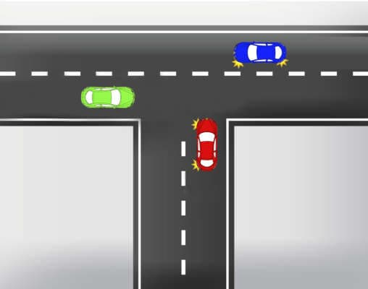


Po zátěžové situaci jsme vždy na křižovatce:
Zvládání stresu
Posilování odolnosti
Osobní integrita, koherence
Posttraumatický rozvoj
Život ve stresu
Syndrom vyhoření
Morální zranění
Vyčerpání
Trauma
www.mozkolam.cz
Notes:
Zasadit do kontextu konceptu bezpečného světa.

Slide 3

UVEDENÍ DO TÉMATU
MÝTUS O ODOLNOSTI
„Odolní lidé jsou výjimeční, nezažívají silné emoce a za každých okolností si zachovávají chladnou hlavu.“
JAKÁ JE VŠAK REALITA
  Většina lidí je odolná, i když se mírou odolnosti mezi sebou lišíme.
  Odolní lidé prožívají emoce odpovídající zátěžové situaci a zpočátku si nemusí zachovat chladnou hlavu.
  Po odeznění prvotního šoku jsou odolní lidé schopni využívat různé strategie pro zvládání stresu.
  Odolní lidé umějí zapojit krizi do svého života.
Zdroj: Pracovní skupina hasičských psychologů pro psychosociální pomoc pod vedením psychologického pracoviště MV-GŘ HZS ČR

Slide 4
METAFORA STROMU
ODOLNÝ ČLOVĚK JE JAKO STROM, KTERÝ:
  má hluboké kořeny, které mu dávají jistotu a pevnost.
  je dostatečně pružný a tedy nezlomný.
  po nárazech větru se vrací zpět do své původní polohy.
  dovede poskytnout zázemí jiným biologickým druhům.
  respektuje koloběh přírody a nevzpírá se proti němu.
  roste dál, i když má na sobě jizvy po zraněních.
CO JEŠTĚ PLATÍ O STROMECH
  Každý strom je silnější a lépe odolává vnějším vlivům, když je obklopen jinými stromy.
  Stromy mezi sebou spolupracují. Přes vzájemně propojené kořenové systémy si mezi sebou posílají výživové látky. Tím si navzájem posilují svoji odolnost.
  Každý strom je jiný. Neexistují v přírodě na celém světě dva úplně stejné stromy.
  Zdroj: Pracovní skupina hasičských psychologů pro psychosociální pomoc pod vedením psychologického pracoviště MV-GŘ HZS ČR
Notes:
INFORMACE PRO LEKTORA – srovnání mezi člověkem a stromem
- STROM - Hluboké kořeny. ODOLNÝ ČLOVĚK – Pevně zakotvený ve svých názorech, prioritách, hodnotách, ve svém životním stylu, v životních rolích (pracovní role, rodičovská role), ve vztazích a ve svém sebevědomí.
- STROM – Pružnost / nezlomnost. ODOLNÝ ČLOVĚK – Umí ustát zátěžové situace (náhlé i dlouhodobé). Umí se v těchto situacích v sobě opřít o to pevné, co v něm je. Rány osudu ho nezlomí.
- STROM – Po nárazech větru se vrací zpět. ODOLNÝ ČLOVĚK – Dovede být nejen pevně zakotvený, ale také se umí přizpůsobit nenadálým situacím, aniž by přitom ztrácel svou vlastní tvář (např. příliš měnil názory).
- STROM – Zázemí jiným biologickým druhům. ODOLNÝ ČLOVĚK – Nestará se jen sám o sebe a svou nejbližší rodinu. Zajímá se a pokouší se přiměřeně pečovat svou širší rodinu, přátele, lidi v sousedství a místní komunitu. Není mu lhostejný společenský vývoj (cítí tzv. společenskou odpovědnost).
- STROM – Respekt ke koloběhu přírody. ODOLNÝ ČLOVĚK – Pokorně přijímá zejména v pozdějším věku fakt, že mu ubývají fyzické i psychické síly. V pracovní oblasti se dovede dobrovolně vzdát dosažených funkcí a dá prostor mladším. Na druhou stranu dovede přijmout nové výzvy, které před něj v život klade (např. role prarodiče). Například Jaro Křivohlavý, věhlasný český psycholog, odevzdal ve svých 65 letech na policii svůj řidičský průkaz, protože si začal všímat svých drobných nedostatků při řízení auta způsobených vyšším věkem. Tento psycholog ale ještě ve svých 75 letech dovedl sepsat několik knih, ze kterých čerpáme dodnes.
- STROM – Roste dál navzdory zraněním. ODOLNÝ ČLOVĚK – Dovede se tvořivě vyrovnat s ranami osudu a dále žije nepředstíraným plnohodnotným životem. Nové úkoly, které mu život přináší, bere jako výzvy, ke kterým se staví čelem.
INFORMACE PRO LEKTORA – co ještě platí o stromech (a někdy i o lidech)
- STROM – Strom je silnější v lese. (ODOLNÝ) ČLOVĚK – V jednotě je síla. Když na nějakou nesnáz není člověk na světě sám, hned se mu lépe zdolává. Totéž platí i o prožívání radosti.
- STROM – Spolupráce mezi stromy. (ODOLNÝ) ČLOVĚK – Je vědecky potvrzené, že se člověk jako biologický druh se dokázal mezi jinými biologickými druhy prosadit nejen kvůli své inteligenci, ale i pro svoji schopnost spolupráce.
- STROM – Každý strom je jiný. (ODOLNÝ) ČLOVĚK – Každý člověk je jiný a jde po odlišné životní cestě než jiní lidé. To vše člověka jedinečně formuje. Proto má také různé reakce na zátěžové situace.

Slide 5
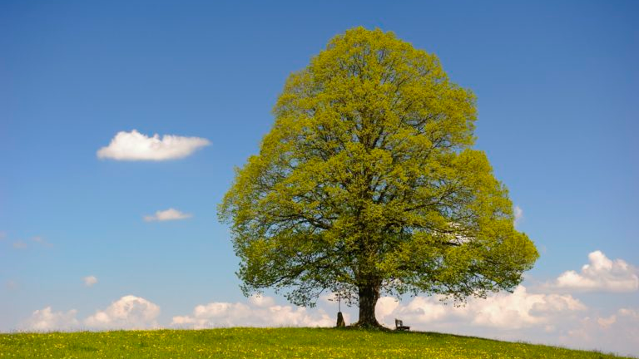
Zdroj: www.lesaktualne.cz
Notes:
INFORMACE PRO LEKTORA: Lektorský vstup – „Podívejte se na tento vrostlý strom. Je to přesně takový strom, o jakém jsme mluvili na minulém slidu. Pevný, odolný a nezlomný. Je to sto let stará lípa. V dalších částech této odborné přípravy budeme hledat cesty, jak se můžeme stát podobně pevnými, odolnými a nezlomnými lidmi. Napadá vás k tomu něco už teď při pouhém pohledu na tento strom?“

Slide 6

METAFORA STROMU (II.)
ZMAPUJTE SI SVÉ ZDROJE A ZÁTĚŽE
Zůstaňme ještě chvíli u metafory člověka jako stromu. Vyjmenujte vše, co váš život upevňuje a dává vám do něj jistotu. To napište do kolonky zdroje. Každý strom musí ale také čelit různým škůdcům (např. kůrovec). Zamyslete se také nad tím, co vás v životě oslabuje. To napište do kolonky zátěže.
Pracujte ve skupinkách pro 3 - 4 studentech, diskutuje spolu o svých osobních zdrojích a zátěžích. Napište si je.
ZDROJE
xxx
xxx
xxx
xxx
xxx
xxx
ZÁTĚŽE
xxx
xxx
xxx
xxx
xxx
xxx
Notes:
INFORMACE PRO LEKTORA: Rozdejte všem účastníkům 1 list papíru. Na jednu polovinu strany si mají napsat co nejvíce svých osobních zdrojů a na druhou polovinu strany co nejvíce svých osobních zátěží. Na úkol dejte účastníkům 10 minut. Poté se doptejte přítomných účastníků: (1) co si napsali a (2) co pro ně bylo nové a objevné.
Časový limit: celkem maximálně 15 minut (10 minut práce ve dvojicích, 5 minut reflexe ve skupině)

Slide 7
ŽIVOTNÍ ZDROJE A ZÁTĚŽE (II.)
JAK SE ZE ZÁTĚŽE MŮŽE STÁT ZDROJ
Každá překonaná krize nám může ukázat zdroje síly, naděje a odolnosti, o kterých jsme v minulosti nevěděli. Nebo jsme je nemuseli tolik využívat. Takže to, co nás v životě zatížilo, nám může být zdrojem posily.
JAK SE ZE ZDROJE MŮŽE STÁT ZÁTĚŽ
Při zvládání zátěžových situací se ale může stát, že si své zdroje vyčerpáme. Můžeme třeba přetížit vztah, který krizí trpí. Nebo můžeme nějaký zdroj natolik nadužívat, že se nám stane zátěží. Například si lze přehnaným běháním přivodit zranění.
Notes:
INFORMACE PRO LEKTORA: Na tomto slidu rozvíjíme předchozí myšlenky o zdrojích a zátěžích. Jeho cílem hlubší porozumění možnostem, co nám naše zdroje mohou a nemohou dát. Rovněž se zde připravuje základ pro hledání nových zdrojů a pro přetváření zátěží na zdroje.

Slide 8

ŽIVOTNÍ ZDROJE A ZÁTĚŽE (III.)
OBJEVTE NOVÉ ZDROJE
Představte si, že je vám právě 80 let. Na vaše narozeniny se sešla celá vaše široká rodina a blízcí přátelé. Vy už moc nemůžete mluvit. Co byste při této příležitosti chtěli o sobě slyšet od vašich blízkých?
Pracujte ve dvojicích, diskutuje spolu o svých současných i potenciálních zdrojích. Napište si je.
NOVÉ ZDROJE
xxx
xxx
xxx
xxx
xxx
xxx
xxx
Zdroj: www.rozvozbalonku.cz
Notes:
INFORMACE PRO LEKTORA: Rozdejte všem účastníkům 1 list papíru. Na úkol dejte účastníkům 10 minut. Poté se doptejte přítomných účastníků: (1) co si napsali a (2) co pro ně bylo nové a objevné.
Časový limit: celkem maximálně 10 minut (5 minut práce ve dvojicích, 5 minut reflexe ve skupině)

Slide 9
Děkuji za pozornost tomas.adamek@jck.izscr.cz tel.: 723 697 694

